Slide 1

2023.05.17
발표자 201902639 진보미
Notes:
안녕하세요 게임디자인학과 19학번 진보미 졸업작품프로젝트 게임 발표시작하겠습니다.

Slide 2
목차
작업현황
게임 시연영상
개발방향

Slide 3
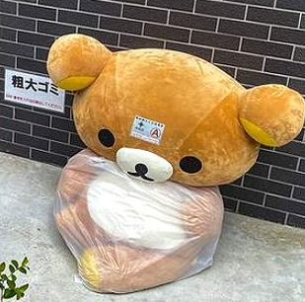




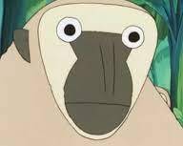
게(으른) 제(작자에게) 미(래는 없다)
게제미 팀원 소개
재학생
졸업생
신윤정 201902628
이은수
3D 캐릭터, 몬스터 모델링
3D 애니메이션
프로그래밍
팀장
엄태은 201902630
박상준
3D 배경 모델링
2D 보조
기획
발표자
진보미 201902639
2D 그래픽
UX/UI
카툰렌더링

Slide 4
작업 현황

Slide 5
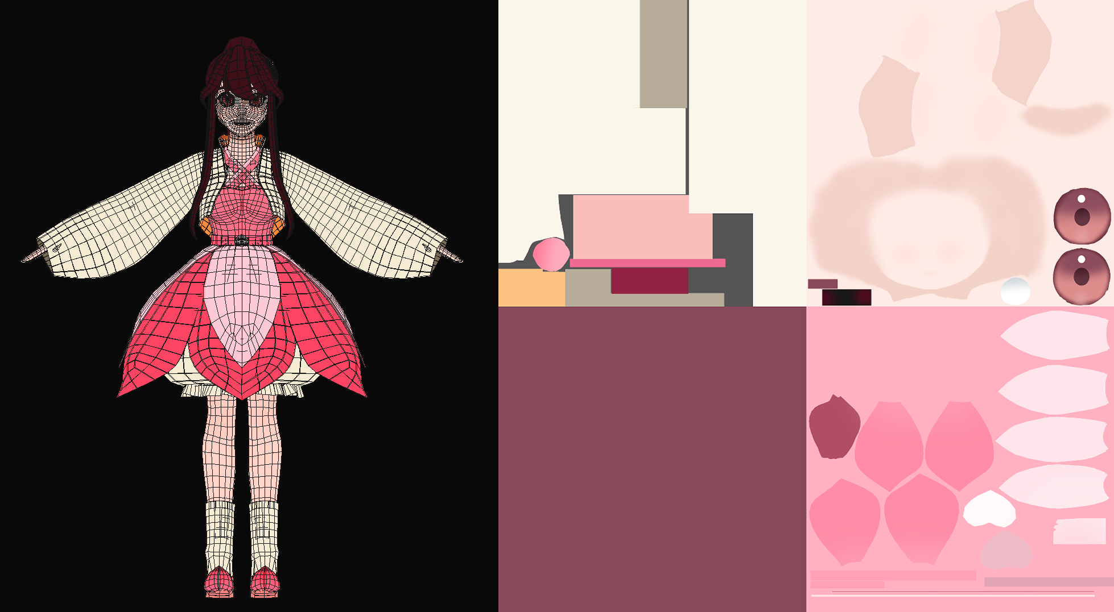
작업 현황 - 신윤정
캐릭터 모델링 텍스처 수정 및 본셋팅
엔진에 넣고 봤을 때 어색한 부분 수정 후 애니메이션 제작

Slide 6
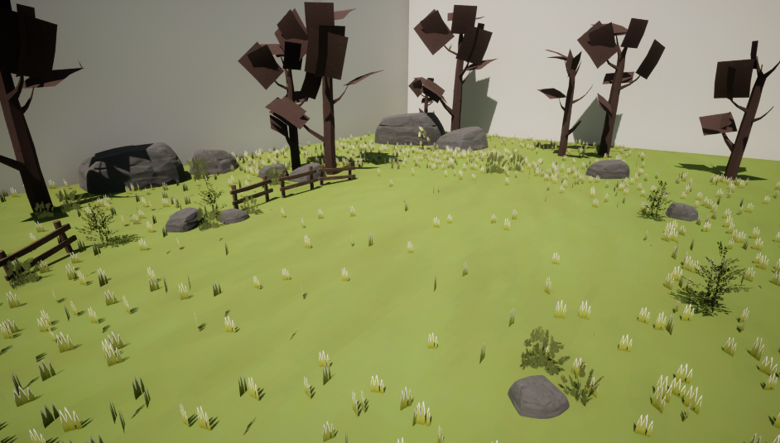
작업 현황 - 엄태은
돌, 울타리 텍스처 적용
나무 및 잔디 텍스처 적용 예정

Slide 7












작업 현황 - 진보미
스킬 카드
스킬, 아이템 카드 추가
천벌
파열
약화
가호
사기저하
증강
회복
강화
연속 공격
아이템 카드
폭발 주문서
부활 주문서(삭제)
공격력 강화 주문서

Slide 8
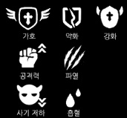
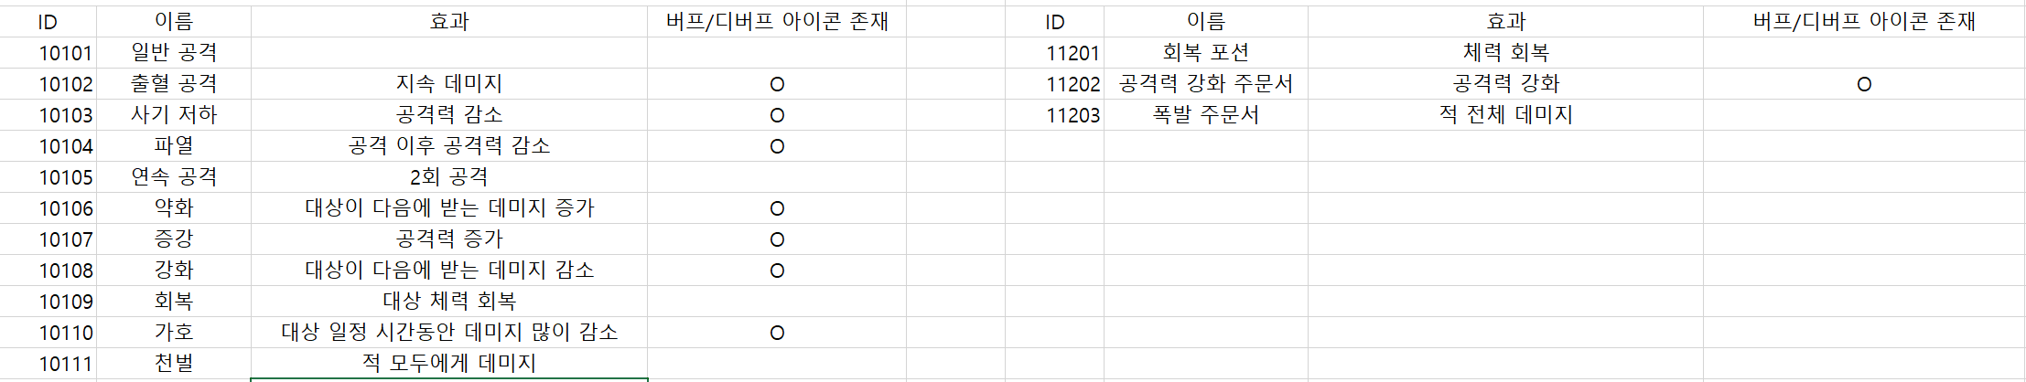
작업 현황 - 진보미
버프 아이콘
버프가 있는 스킬을 사용하면 버프 적용 대상 HP UI 상단에 버프 아이콘 생성

Slide 9
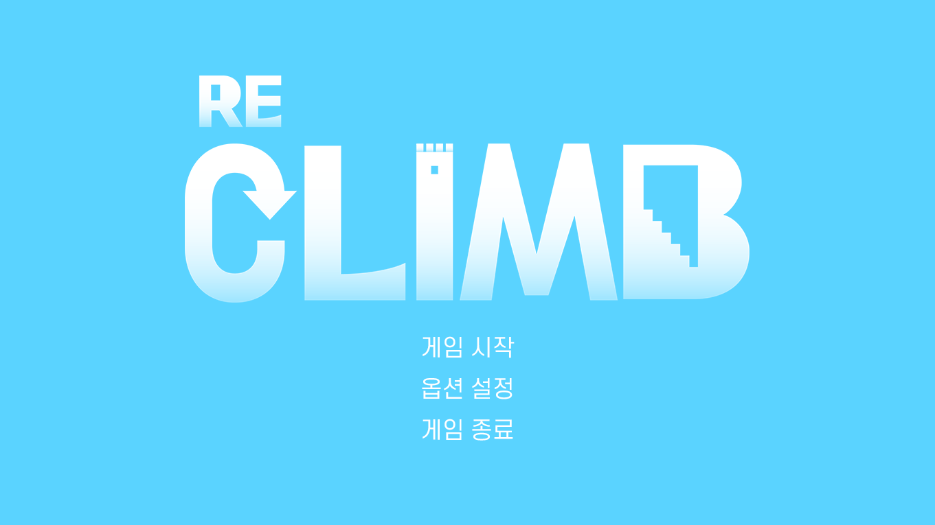
작업 현황 - 진보미
UX/UI
마을 화면 구성 완료, 던전 화면 구성 후 UI 디자인 및 리소스 제작 예정

Slide 10
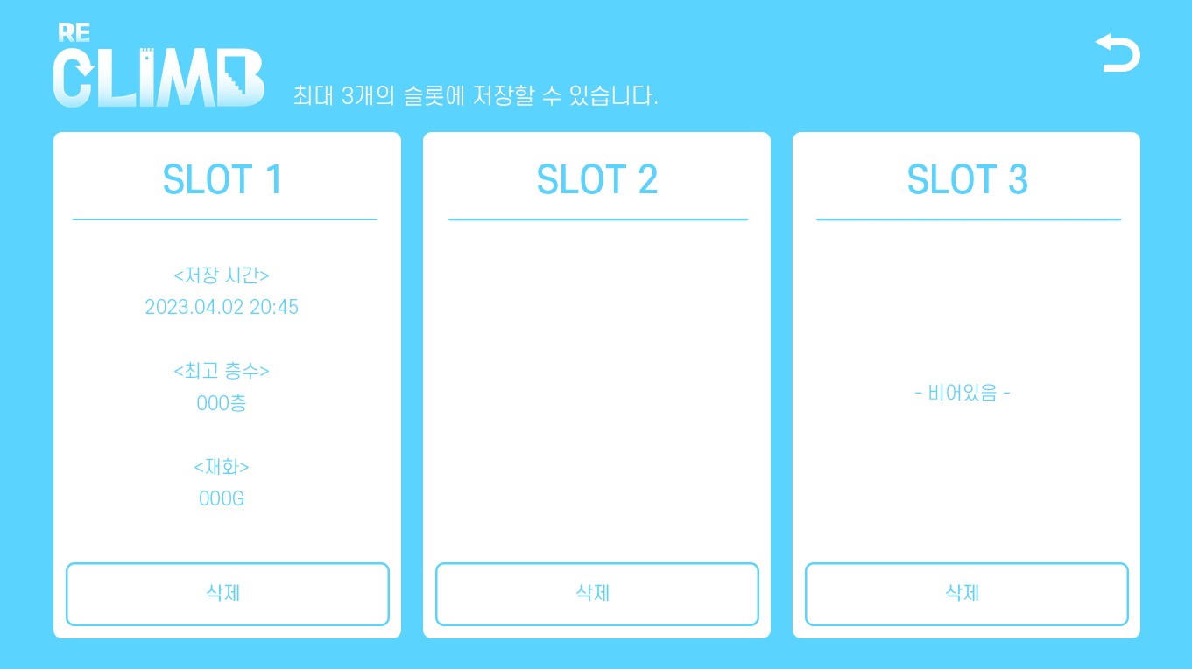
작업 현황 - 진보미
UX/UI
세이브 화면. 파일을 구분하기 쉽게 저장 시간, 던전 클리어 최고 층수, 재화가 나오게 구성

Slide 11
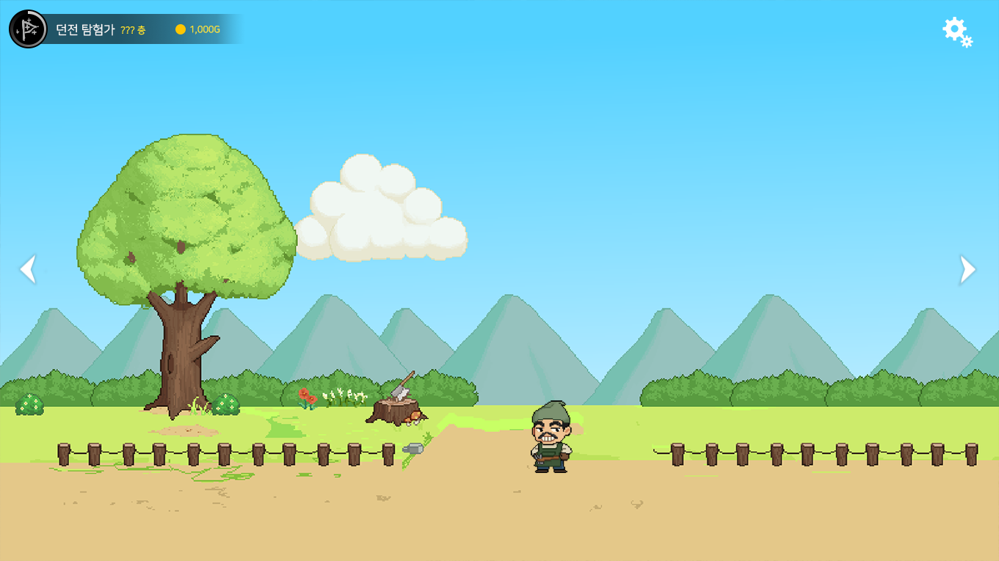
작업 현황 - 진보미
UX/UI
마을 화면 양 옆에 화살표 버튼으로 마을을 둘러볼 수 있음. NPC를 누르면 상점, 용병 고용 기능 이용 가능

Slide 12
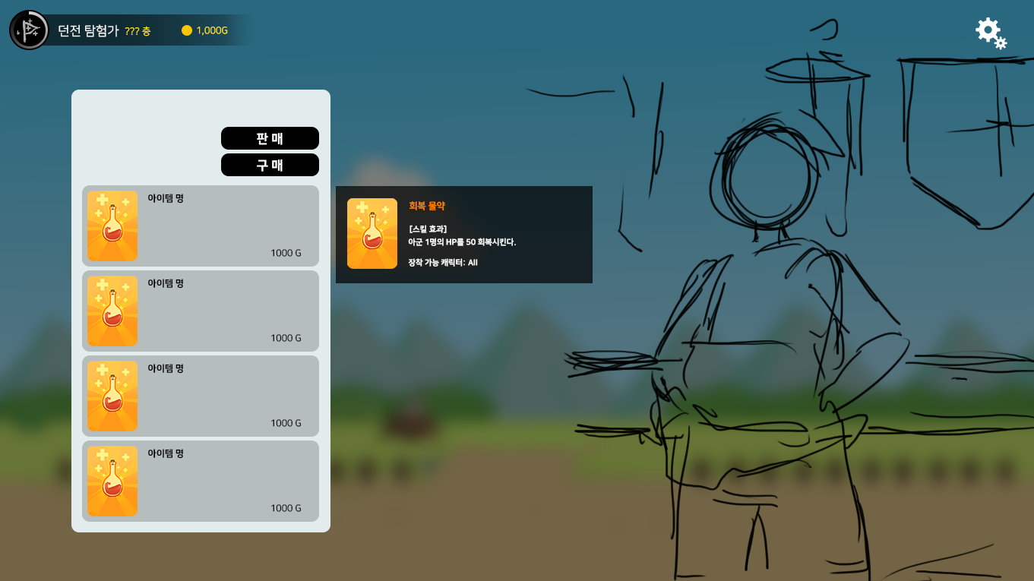
작업 현황 - 진보미
UX/UI
상점. 플레이어가 물건을 구매뿐만 아니라 판매할 수 있게끔 할 예정
플레이어 인벤토리

Slide 13
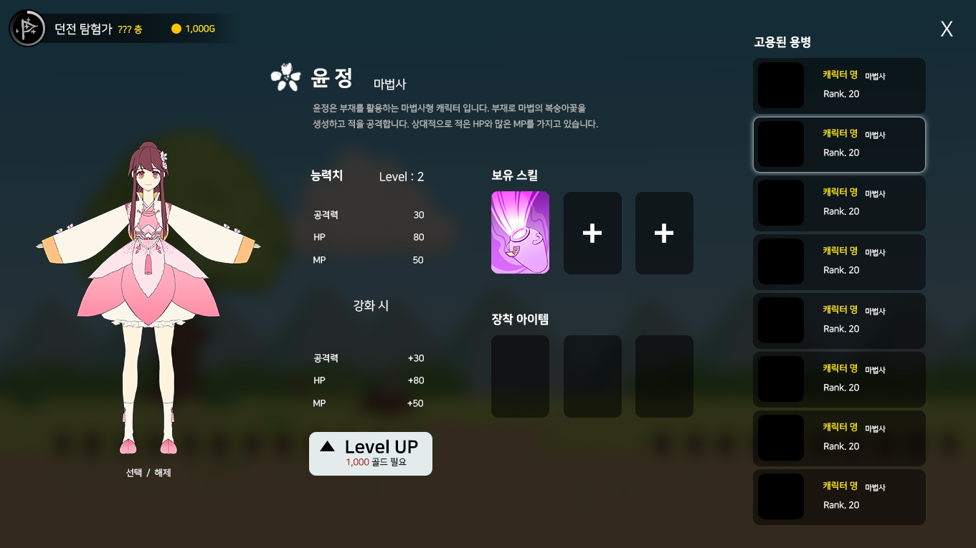
작업 현황 - 진보미
UX/UI
용병단 기능. 오른쪽에 고용한 용병을 선택하면 정보 확인 및 강화 가능

Slide 14
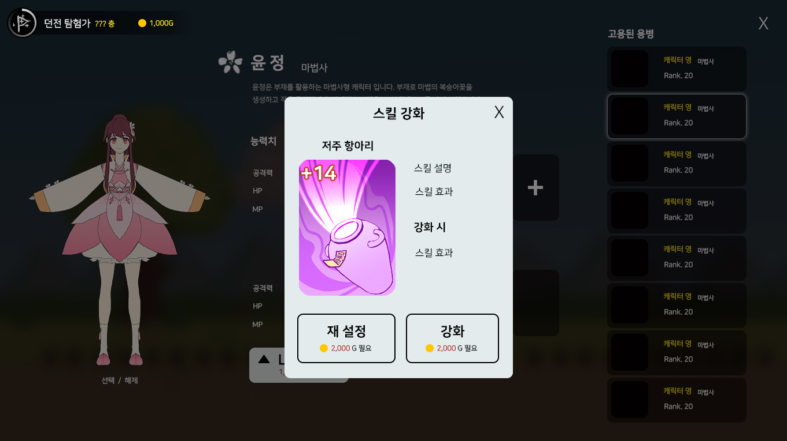
작업 현황 - 진보미
UX/UI
마을 화면 구성 완료, 던전 화면 구성 후 UI 디자인 및 리소스 제작 예정

Slide 15
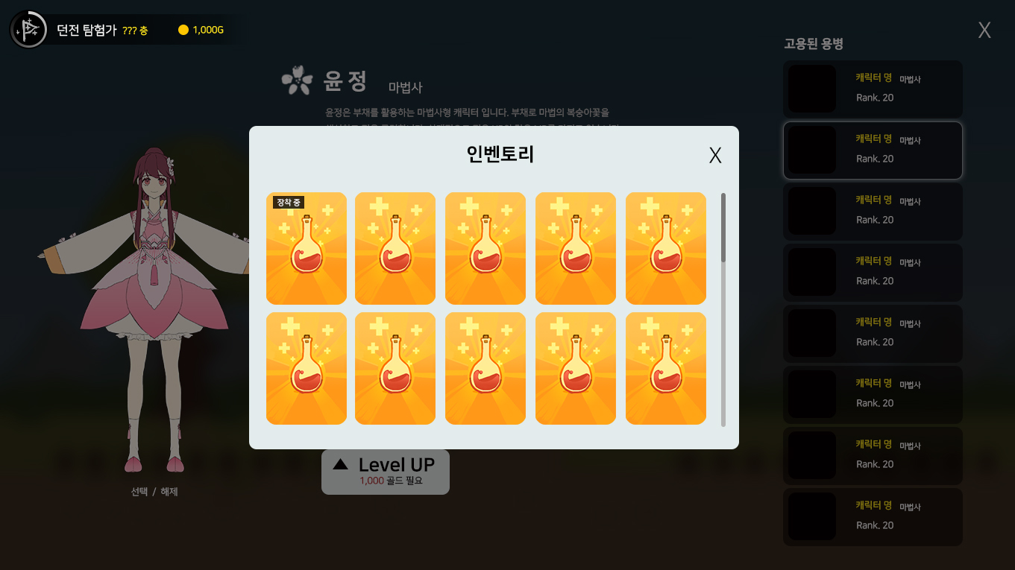
작업 현황 - 진보미
UX/UI
인벤토리

Slide 16
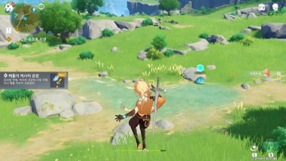
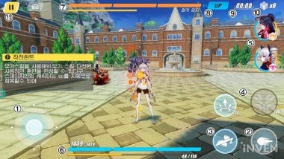
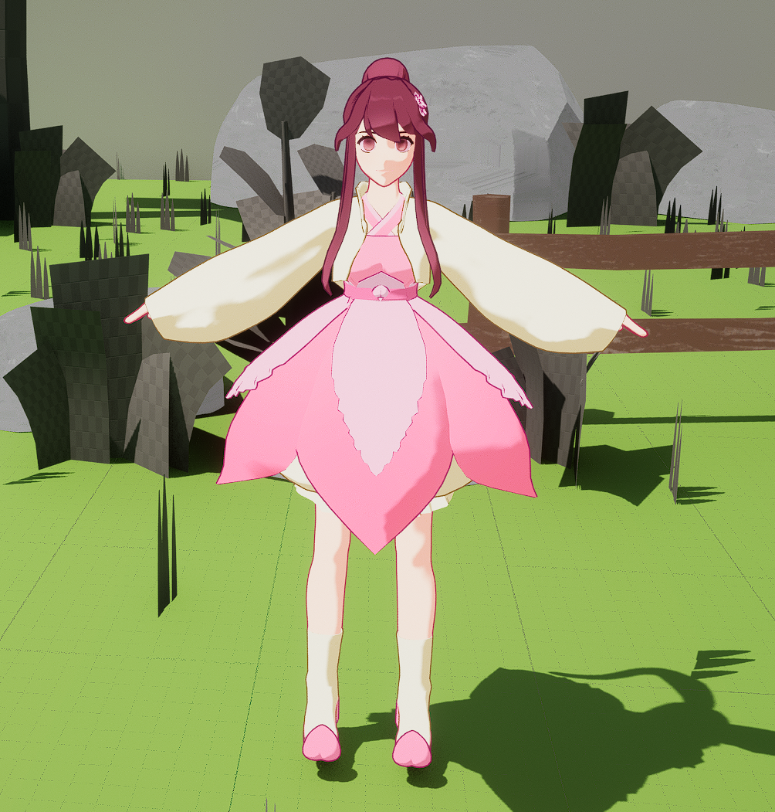
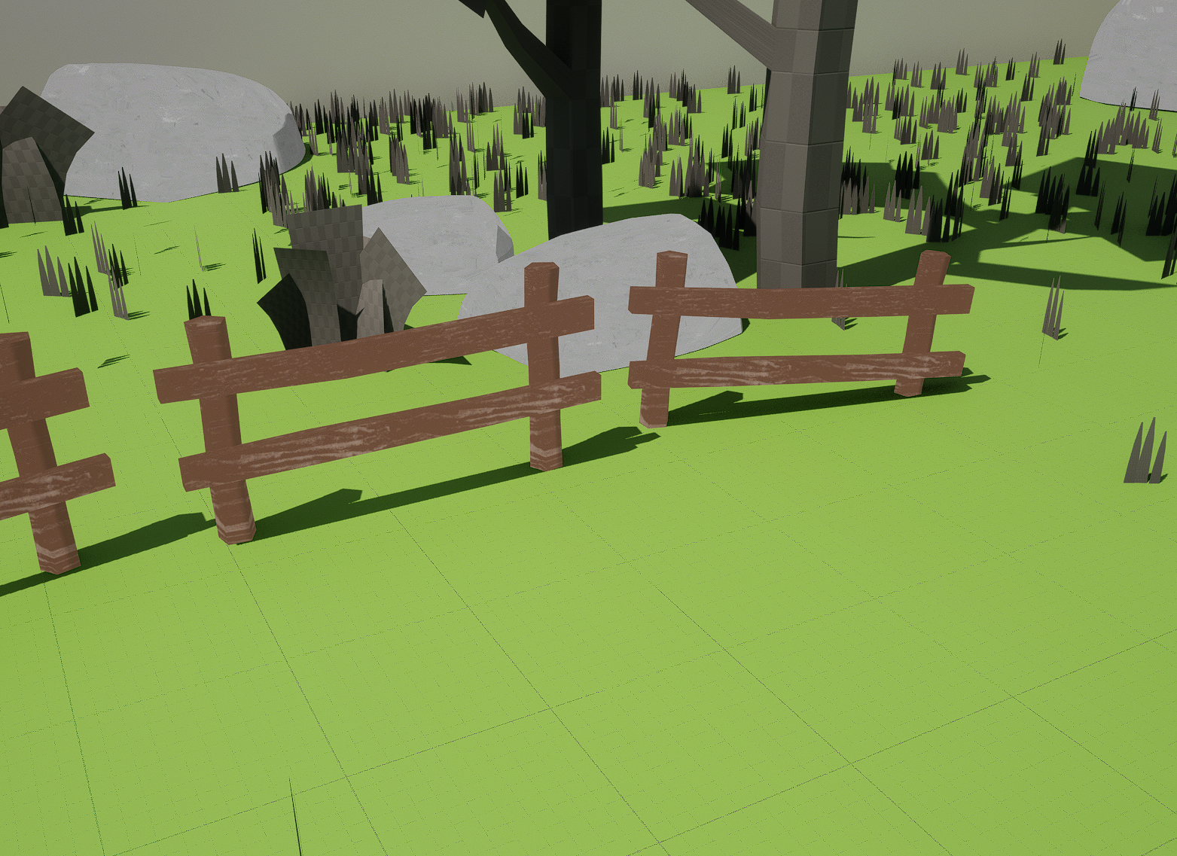
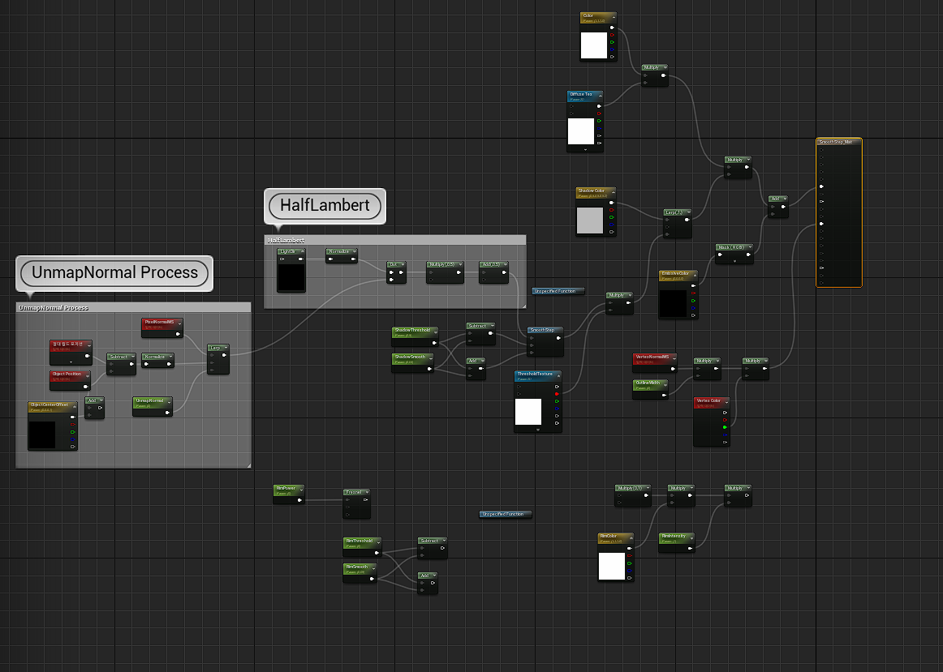
작업 현황 - 진보미
카툰 렌더링
텍스처 작업 완료된 배경 오브젝트와 캐릭터에 카툰렌더링 적용
배경은 카툰렌더링 방식으로 할지 팀원들과 논의 중
Smooth Step 방식으로 부드럽게 명암을 나누는 방식 채택, 각 파츠마다 아웃라인 색상 변경

Slide 17
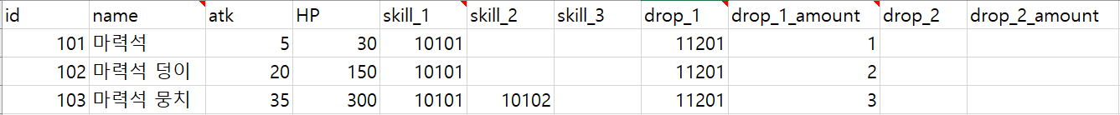
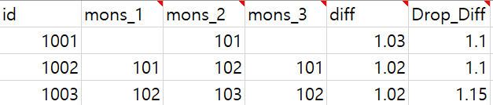
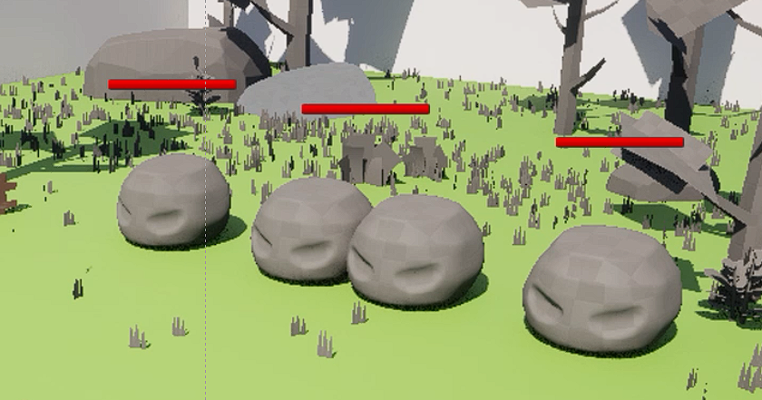
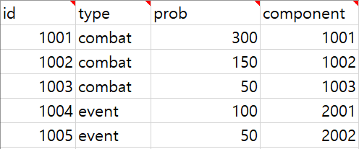
작업 현황 - 기획
던전 전투 시스템 및 이벤트 시스템 완성
던전에서 쓰는 테이블 구조 및 내용 구성
enemy ( 적 능력치 데이터 )
combat ( 전투 층 별 적 소환 종류와 적 능력치 비율 )
Combat id - 1002 패턴
Diff = 1.03+현재 층수로 층이 올라갈수록 몬스터가 강해지고 아이템 드롭율이 높아진다.
floor ( 전투, 이벤트 층 종류 별 생성 확률)
마력석
마력석 덩이
마력석
Prob = 발생 확률
Component = 전투 및 이벤트 아이디

Slide 18
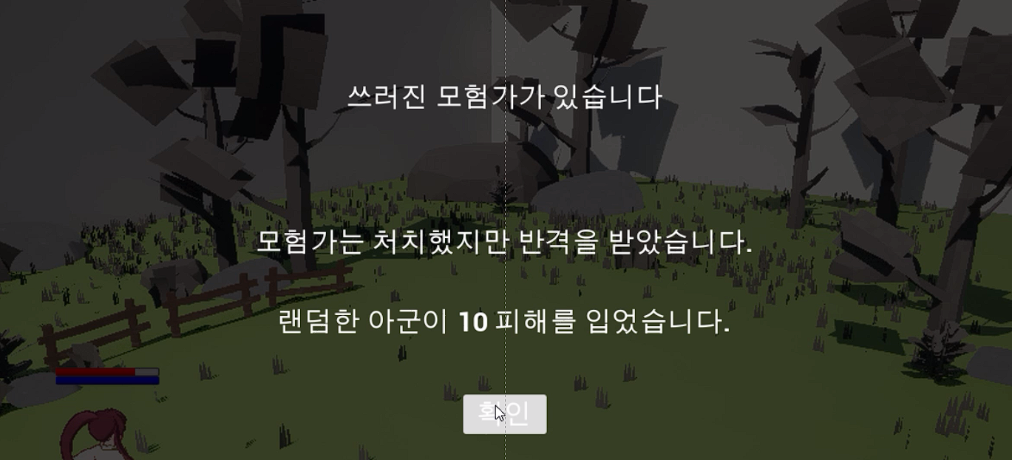
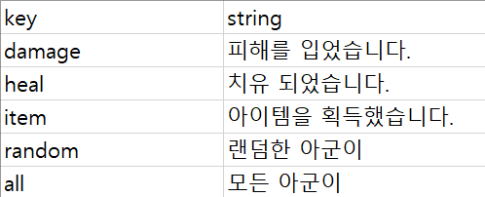
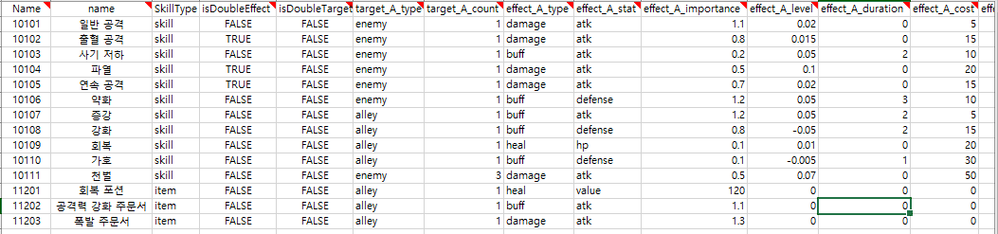
작업 현황 - 기획
던전 전투 시스템 및 이벤트 시스템 완성
Event
이벤트 종류는 선택형과 랜덤형으로 나뉘며, 선택형은 플레이어가 선택지를 선택하는 방식이고 랜덤형은 랜덤으로 결과가 나오는 타입.
결과에 따라 key(string)를 출력.
skill ( 스킬, 아이템 정보 )
스킬인지 아이템인지 분류와 연속 공격인지, 스킬 사용 대상은 누구인지 등의 데이터가 담김. 자세한 내용은 깃허브 확인

Slide 19
작업 현황 - 프로그래밍
마을 테이블 구성 중
깃허브 문서폴더에 엑셀이랑 연동 작업
combat ( 전투 층 별 적 소환 종류와 적 능력치 비율 )
enemy ( 적 능력치 데이터 )
event ( 이벤트 층 종류 별 내용 )
eventstring ( 이벤트 층 결과 출력 내용 )
floor ( 전투, 이벤트 층 종류 별 생성 확률)
skill ( 스킬, 아이템 정보 )
레벨디자인 관련 부분들은 이와같이 엑셀로 수치를 계속 조정 예정
다음 주 목표 아직 도트 데미지 등에 대한 구현이 덜 되어있어 skill 엑셀 마저 작업. 던전 추가 리소스 적용 및 마을 이동 및 마을 콘텐츠

Slide 20
게임 시연 영상

Slide 21
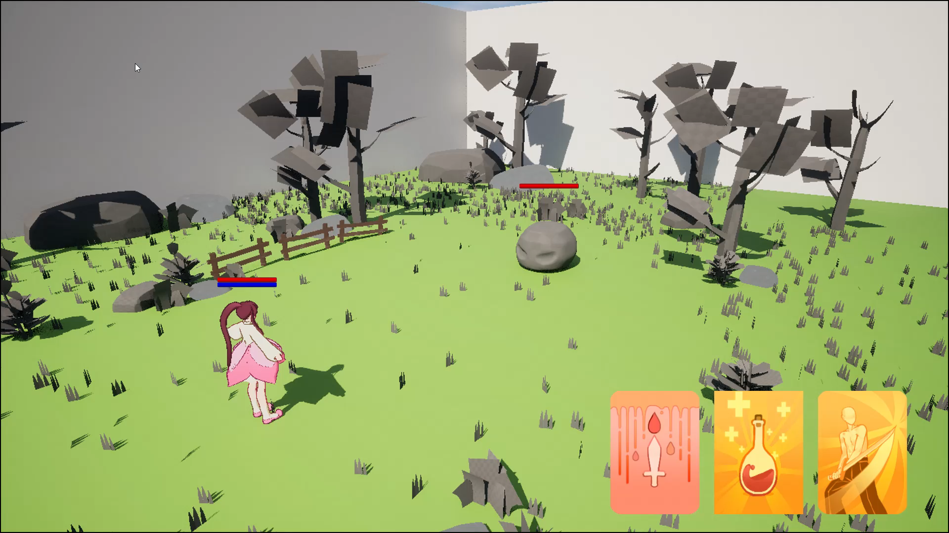
게임 시연영상

Slide 22
개발 방향

Slide 23
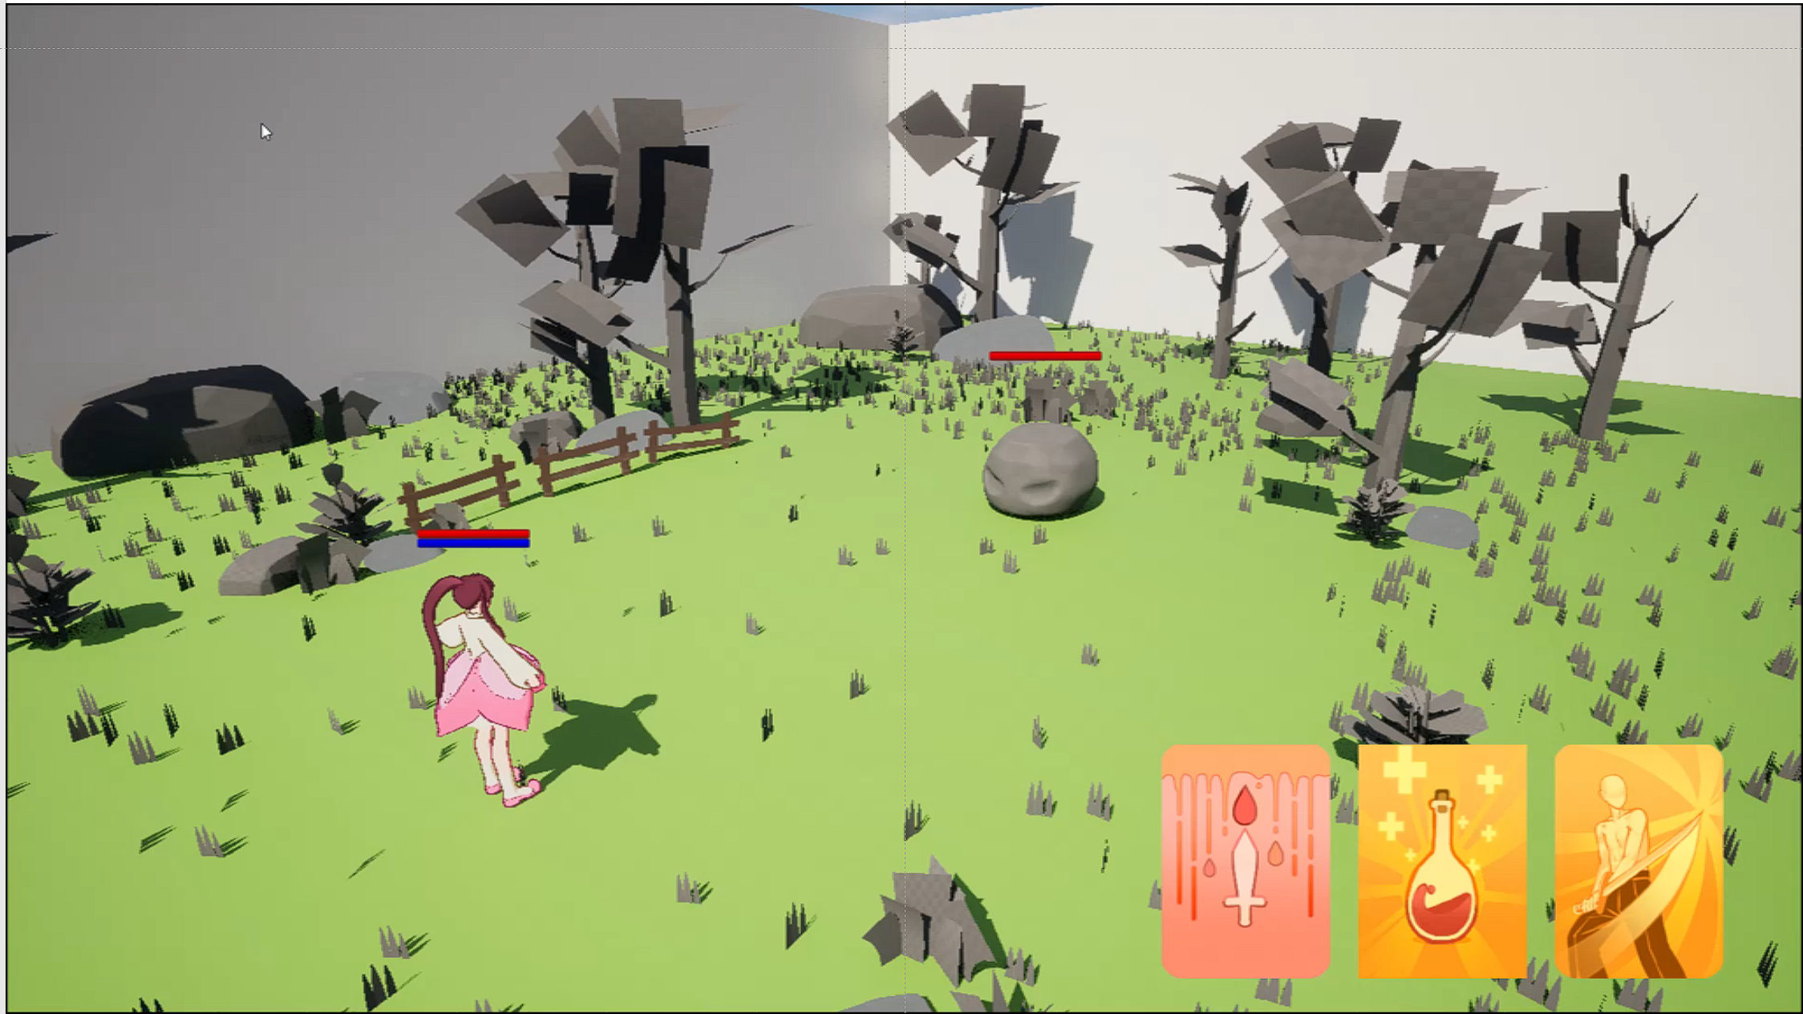
개발 방향
변경사항
던전 종류를 3가지로 할 예정이었으나 완성 기간까지 작업하기 역부족이라고 판단.
엄태은 학우가 던전 배경 1가지만 작업하는 대신 효과 UI 등 2D 리소스 보조 작업을 맡기로 함.
그리고 엄태은 학우가 맡았던 카툰 렌더링을 진보미 학우가 맡기로 하고 진보미 학우가 맡기로한 이펙트는 에셋을 활용하는 방안 모색 중.
중간발표 때 있었던 피드백에 따라 게임에 개연성을 불어넣어주는 스토리 추가 예정.
마찬가지로 레벨디자인도 랜덤성이 강하지 않게 디자인.
개발 방향
그래픽
배경에 텍스처 추가 및 조명 적용, 캐릭터 애니메이션 제작 및 몬스터 텍스처, 애니메이션을 완료.
추가된 카드 리소스를 적용하고 들어가는 데미지 수치를 표현하는 UI 추가 예정.
왼쪽 상단에 이벤트에서 받은 효과를 표기하는 UI추가 예정.
그 외 체력 바 등등 각종 UI 다음 주 까지 완성 예정
기획
엑셀로 데이터를 작성하며 계속 레벨디자인을 할 예정.
액션감 있는 게임을 위해 연출과 속도감에 대해 집중하고 연구할 예정.
모두
강력한 스킬을 사용하면 차별화된 카메라 연출과 스킬 이펙트를 주기 위해
노력할 예정.
102

Slide 24
개발일정
5주차(5/24)
6주차(5/31)
14주차(6/7)
15주차(6/14)
던전 완성 |  | 그래픽 리소스 완성 | 마을시스템 완료 그래픽 보완 및 수정
스토리 작성, 이벤트 추가 | 스킬 강화 시스템 작성 | 사운드 찾기 | 레벨 디자인
skill 엑셀 추가 작업, 리소스 변경 및 추가 | 마을 이동 및 마을 콘텐츠 | 리소스 추가
배경 모든 소스, 바닥 및 벽 완료 |  | 효과 UI | 던전 선택 UI에 들어가는 이미지
UI 디자인 완료 | UI 언리얼에 배치 및 애니메이션 | 스토리 컷씬 작업, 추가 리소스 카툰렌더링 | 캐릭터 스킬 컷씬 이펙트 에셋 찾기
캐릭터 모델링 수정, 스킨, 본 작업 | 캐릭터 애니메이션 | 몬스터 텍스처, 몬스터 애니메이션 | 보완 작업
전체 목표
박상준
이은수
엄태은
진보미
신윤정
수업주차, 수요일 마감 기준

Slide 25
감사합니다

